Slide 1

GESTIÓN RESTAURATIVA
Ética para cuidar y abrir caminos de fraternidad

Slide 3
MISIÓN COMPARTIDA

Slide 4
ÉTICA DEL CUIDADO
PRÁCTICAS QUE ABREN UN CAMINO DE PAZ
Las mujeres
tienen un razonamiento moral diferente
que debe ser escuchado e incorporado
en el relato de la historia de los seres humanos.
Gilligan,1982.

Slide 5
EL CUIDADO
CONDICIÓN DE POSIBILIDAD DE LA EXISTENCIA
CONEXIÓN

Slide 6


TEJIDO
HAZ / CORDÓN

Slide 7


TEJIDO
HAZ / CORDÓN

Slide 8


TEJIDO RED

Slide 9

TEJIDO TRENZA

Slide 10
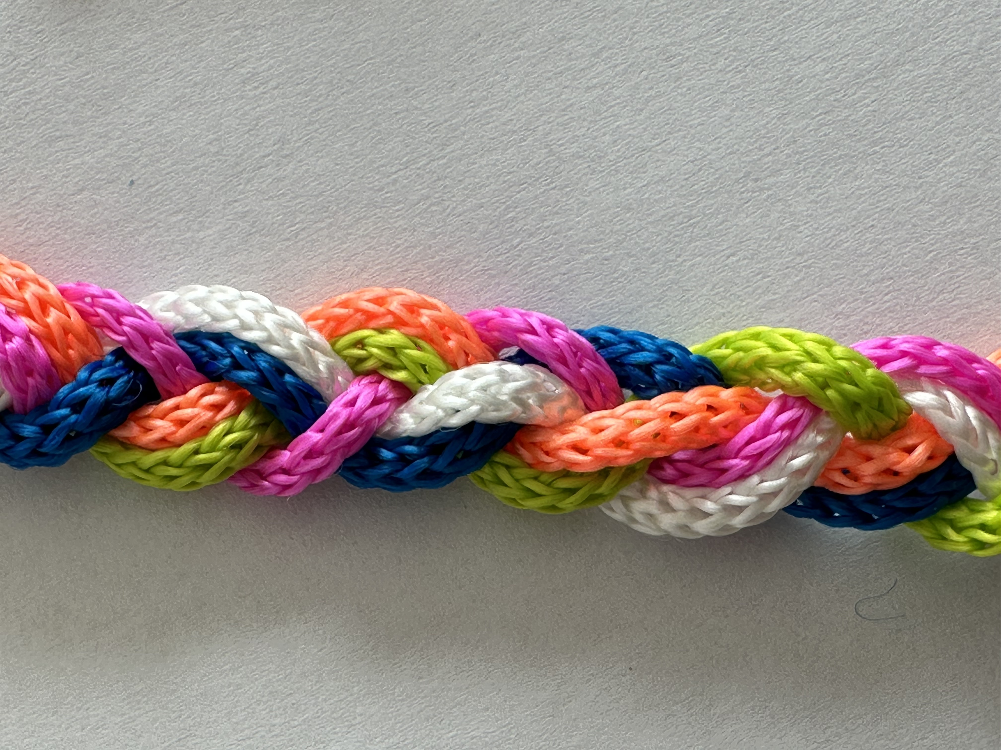

TEJIDO
TRENZA

Slide 12

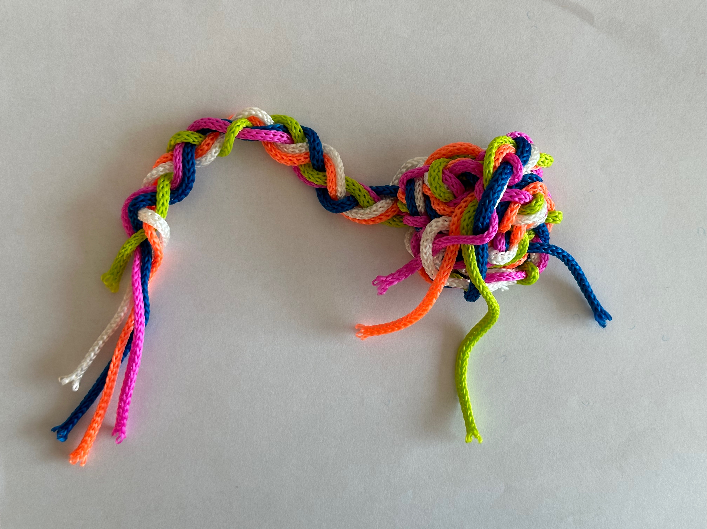
LA QUEJA
DEMANDA DE NECESIDADES
QUEJA
PROBLEMA
CRISIS

Slide 14
QUEJA
RECLAMO
QUEJA
LAMENTO
QUEJA
ACUSACIÓN

Slide 17
EL CUIDADO
METAFÍSICA DE LA ALTERIDAD
PRÁCTICAS
RESTAURATIVAS

Slide 18
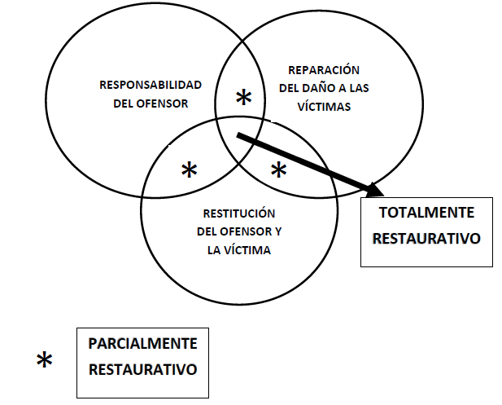
Dimensiones de las Prácticas Restaurativas

Slide 19

EXCLUÍDA DE
EMPATÍA
CONSIDERACIÓN
ATENCIÓN
RESPETO
PERSONA DESCONECTADA
SE SIENTE AMENAZADA

Slide 20
PRÁCTICAS RESTAURATIVAS
Conflicto
Parte de la vida
Oportunidad para estimular la capacidad de generar paz y crear mejores relaciones

Slide 21
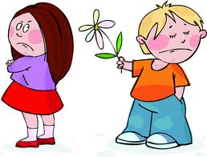
NO
PUNITIVAS
POCO ÚTILES
Respuestas punitivas
generan resentimiento
Producen frustración
Desconectan más
a las personas

Slide 22
PRÁCTICAS
RESTAURATIVAS
Ayudan a revisar nuestro
Pensamiento
Mejora personal
Aprendizaje social
Disminuye 3r

Slide 23

CLAVE
RESPUESTA A LAS SITUACIONES DE CONFLICTO SEA CONSTRUIDA POR LOS INVOLUCRADOS

Slide 24
PRÁCTICAS RESTAURATIVAS
Visión más habitual
PUNITIVO
PERMISIVO

Slide 25
Visión limitada:
Se ofrecen pocos espacios/alternativas al conflicto.
Sólo puede cambiar la modalidad, tiempos e intensidades del castigo o sanción.
No se concibe corrección de la conducta inadecuada fuera del CASTIGO, ni el CASTIGO fuera del daño al ofensor/infractor.

Slide 26
SUPERAR ESTA VISIÓN
PUNITIVO
PERMISIVO
APOYO
Capacidad de animar, nutrir,
explicitar expectativas,
explicar,
prever
CONTROL
Revisar,acordar,
negociar,
aplicar límites, regirse, asistirse,
pedir ayuda

Slide 27
PROCESOS RESTAURATIVOS

Slide 28
Práctica Restaurativa
PARTICIPATIVA
RESPONSIVA
INTEGRATIVA
RESPONSABLE
EMPODERADORA
ASERTIVA

Slide 29
PERSONA
NORMA
SOLUCIÓN DEL PROBLEMA
RESPONSABILIDAD
FUTURO
REPROCHE
DIÁLOGO
NEGOCIACIÓN NORMATIVA
RELACIÓN DE CONTRARIOS
REPARACIÓN
CASTIGO
CULPABILIDAD
PASADO

Slide 30
NECESIDADES ANTE UN CONFLICTO
Entender cómo ocurrió la situación
Contar la versión de la historia
Expresar los sentimientos
Escuchar y reformular lo que se entiende
Sentir que fueron entendidos
Entender cómo se puede evitar
Reconocer que hubo una lesión
Sentir el impacto que el comportamiento tuvo en el otro
Encontrar la manera de seguir adelante
Crear un medio para reparar el daño
Saber el valor de una disculpa sincera

Slide 31
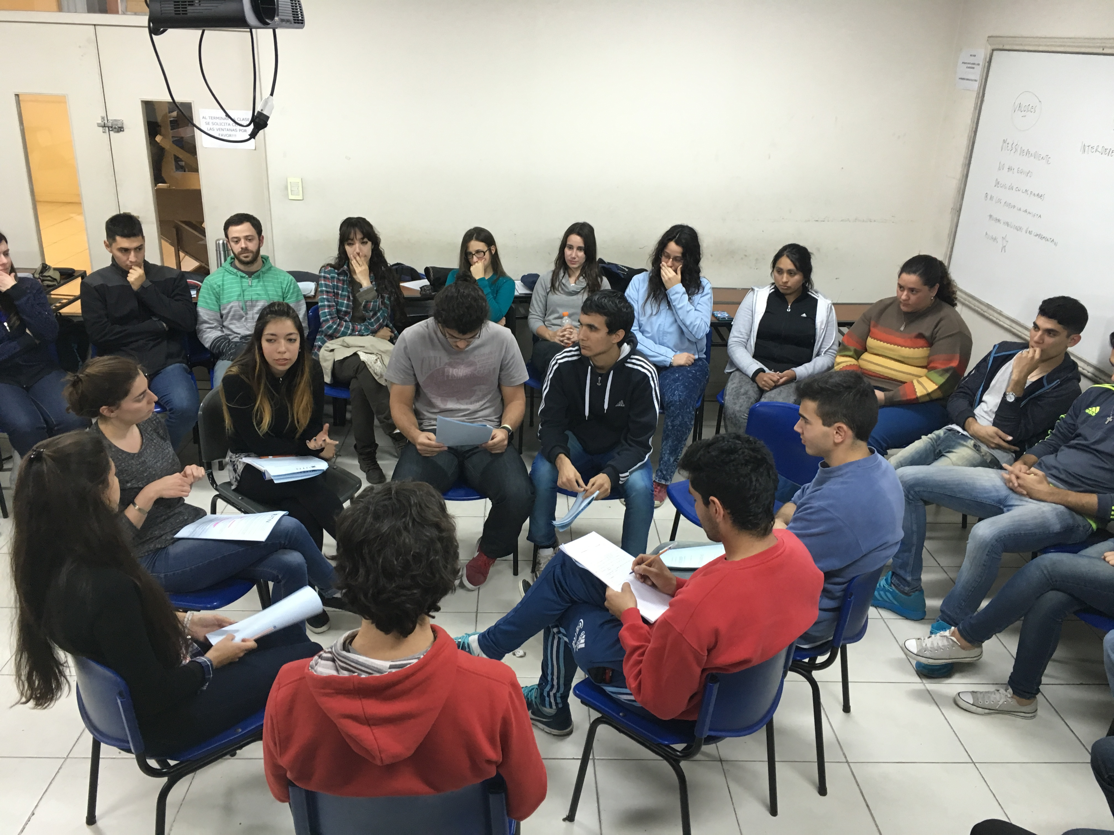
CÍRCULOS RESTAURATIVOS
CONOCERSE
CONSTRUIR
RELACIONES
ABORDAR
EL PROBLEMA
ELABORAR
UN PLAN
DE ACCIÓN

Slide 32
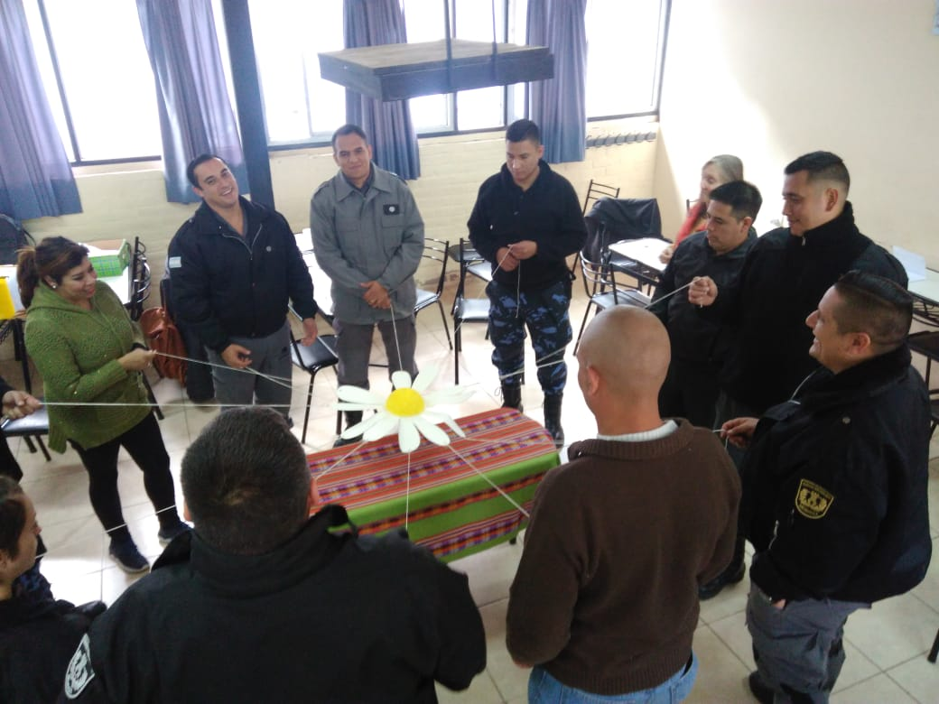
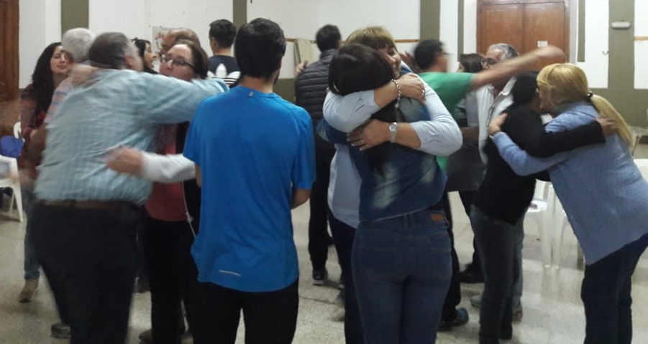
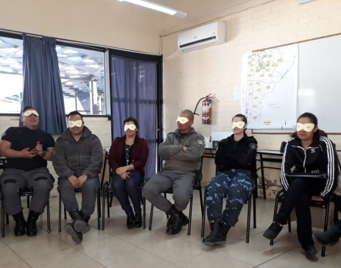
ES.PE.RE.

Slide 33
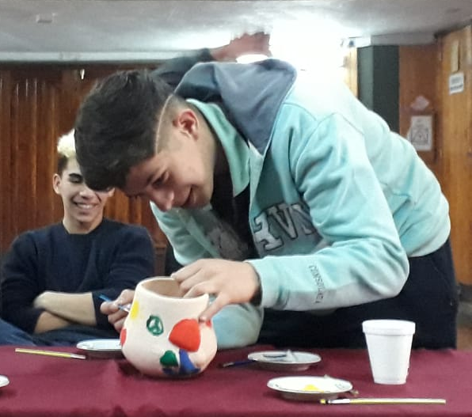
DI.S.CO.S
Disminución del 50% de las actitudes asociales.
(Apatía y ansiedad)
Diminución del 37% de las actitudes antisociales (Agresividad y dominancia)
Aumento del 15% de conformidad con lo socialmente correcto.
Aumento del 35% de la sensibilidad social.
Aumento del 28% de la Ayuda y colaboración.
Aumento del 13% en Seguridad y firmeza en la interacción.
Test Actitudes y estrategias cognitivas sociales. (Moraleda, Galán, Gallo)

Slide 35
EL CUIDADO
COMO TECNOLOGÍA DEL YO
AUTOTRANSFORMACIÓN

Slide 36
Responsabilidad del cuidador en formarse
Capacidades básicas e ineludibles que se requieren para cuidar a un ser humano con excelencia profesional :
5C
AUTOTRANSFORMACIÓN
  CONFIANZA
  Relación de mutuo respeto entre el cuidador
  y la persona cuidada.
  CONCIENCIA
  La brújula moral que debe dirigir la conducta del
  cuidador.
  COMPROMISO
  La convergencia entre nuestras obligaciones y
  deseos con la elección deliberada de actuar según ellos.
  COMPETENCIA
  Relacionado con la capacidad responder adecuadamente a las demandas de las personas cuidadas.
  COMPASIÓN
  Se trata de percibir el sufrimiento ajeno como propio.

Slide 37

ORGANIZACIONAL
RELACIONAL
PERSONAL
CONFIANZA
La confianza, como un fenómeno multidimensional permite la distribución de tareas, facilitando el trabajo y contribuyendo a la mejora del clima de la organización.
Es el pilar para el ejercicio de los liderazgos.

Slide 38
MITOS
REALIDAD
La confianza es algo poco definido, no se puede cuantificar, ni medir.
La confianza se construye únicamente sobre la base de la integridad.
La confianza, cuando se pierde, no puede recuperarse
La confianza es concreta, real y cuantificable. Afecta de forma apreciable tanto a la fluidez de los procesos, sus tiempos y eficacia de los objetivos.
La confianza se nutre de otros aspectos
Aunque es difícil, en la mayor parte de los casos es posible recuperar la confianza.
La confianza es algo que no se puede enseñar.
La confianza se crea con una persona a la vez.
La confianza puede enseñarse y aprenderse
Entablar confianza con una persona infunde confianza en otras personas.

Slide 39
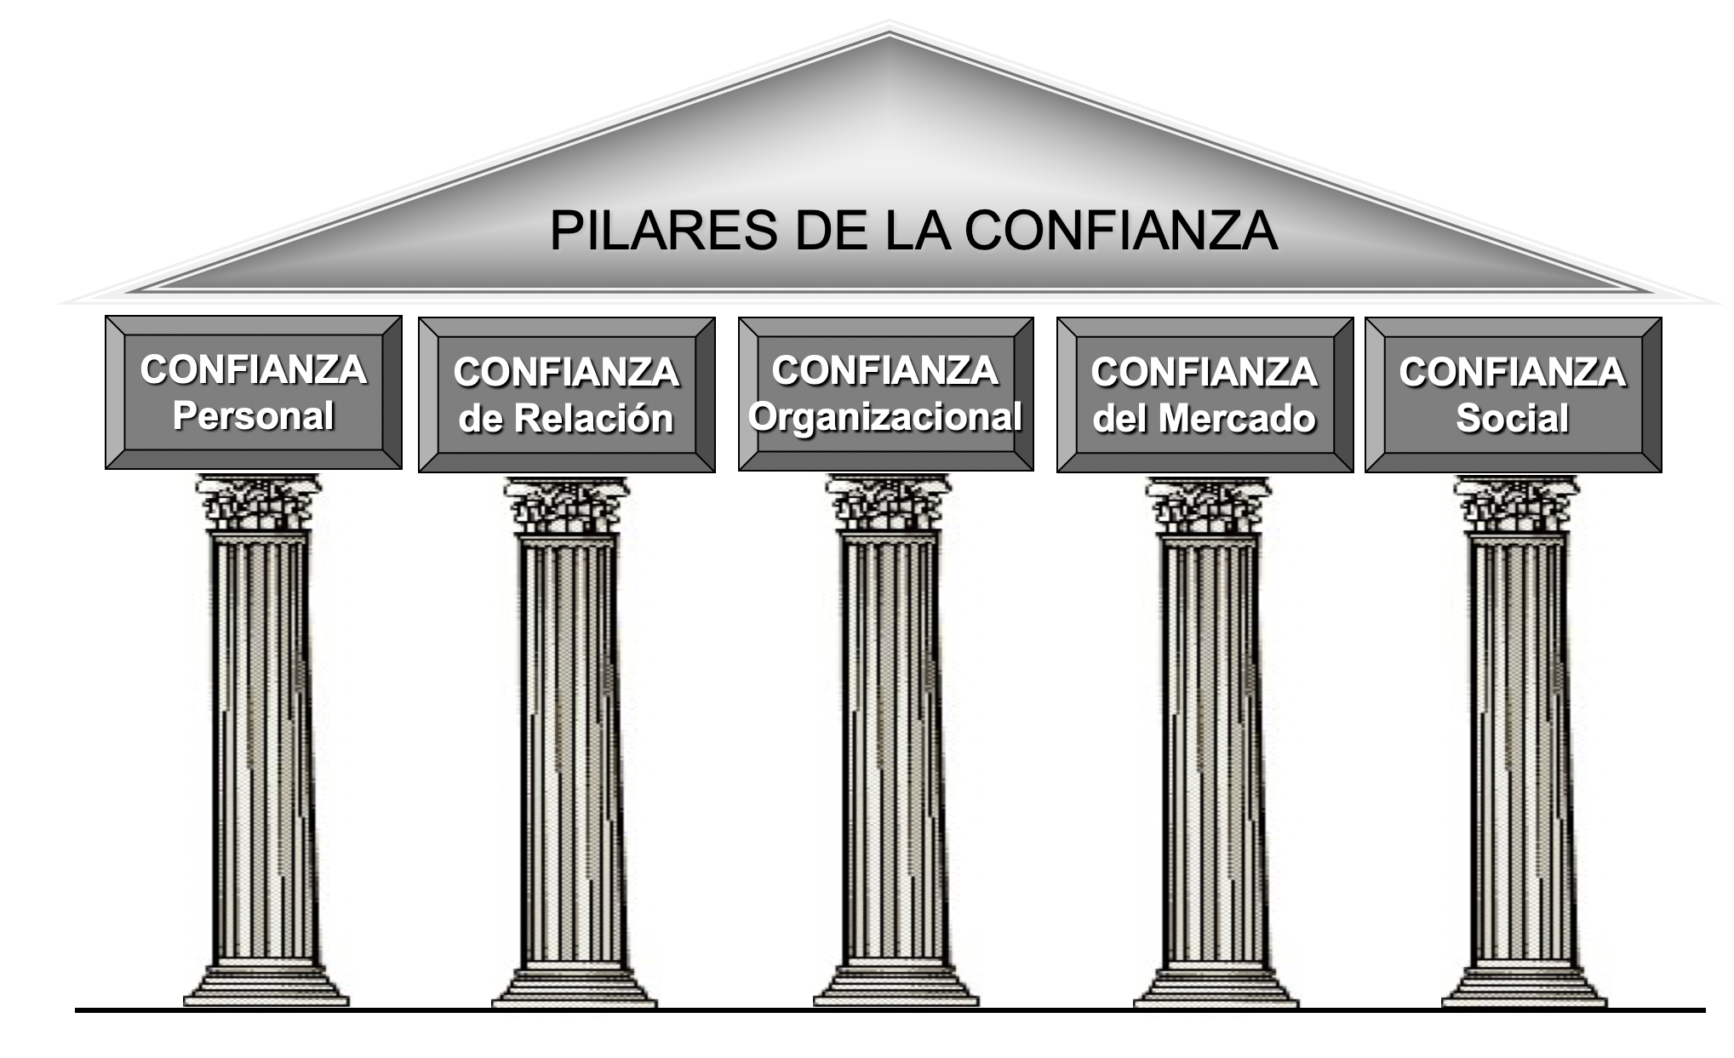
Credibilidad
Alineamiento
Reputación
Contribución
Conducta

Slide 40
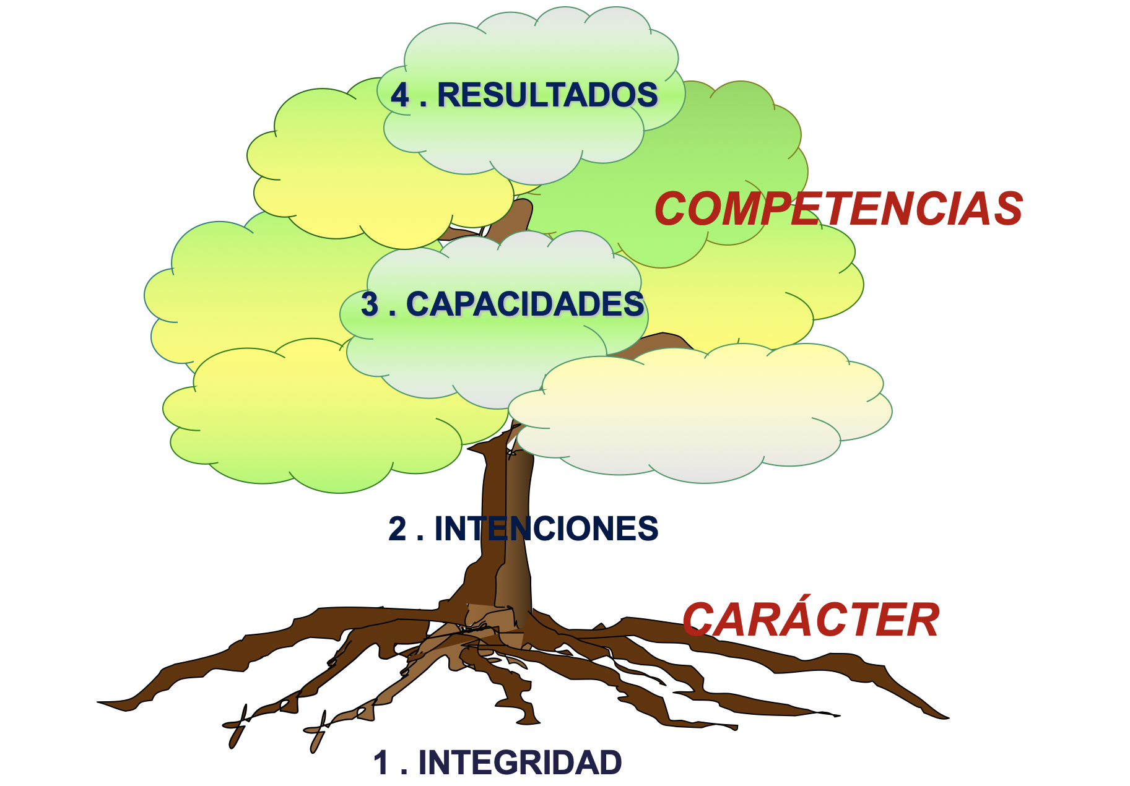
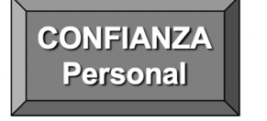

Slide 41
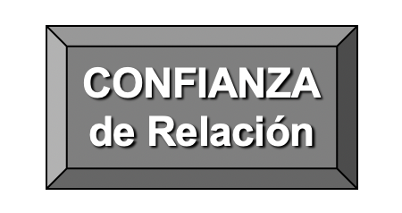
LAS TRECE CONDUCTAS
1- HABLAR CLARO
2- DEMOSTRAR RESPETO
3- CREAR TRANSPARENCIA
4- CORREGIR ERRORES
5- MOSTRAR LEALTAD
6- PRESENTAR RESULTADOS
7- MEJORAR
8- AFRONTAR LA REALIDAD
9- CLARIFICAR LAS EXPECTATIVAS
10- PRACTICAR LA RESPONSABILIDAD
11- ESCUCHAR PRIMERO
12- MANTENER LOS COMPROMISOS
13- AMPLIAR LA CONFIANZA

Slide 42
1 - HABLAR CLARO
Deja que la gente sepa lo que piensas.
No des falsas impresiones.
Se honesto.
Di la verdad.
No manipules a la gente ni tergiverses los hechos.
Demuestra integridad.
No andes con vueltas en lo que a la
verdad se refiere.
Emplea un lenguaje sencillo.

Slide 43
Preocúpate por los demás de verdad.
Muestra que sientes interés.
Respeta la dignidad de cada persona y cada papel.
Trata a todo el mundo con respeto.
Sobre todo a aquellos que no pueden hacer nada por ti.
2 - DEMOSTRAR RESPETO
Muestra amabilidad con pequeños detalles.
No finjas interés.
No intentes ser “eficiente” con la gente.

Slide 44
3 – CREAR TRANSPARENCIA
Decir la verdad de manera que se pueda comprobar.
Ser veraz y sincero.
Ser abierto y franco.
Pecar en pro de revelar cosas.
Actuar bajo la premisa “lo que ves es lo que hay”.
  No tener agendas ocultas.
No esconder información.

Slide 45
4 – CORREGIR ERRORES
No tapes las cosas.
Remedia las cosas cuando te equivoques.
Discúlpate rápidamente.
Repara tus errores cuando sea posible.
No dejes que el orgullo se interponga
cuando se trata de hacer lo que se debe.
Demuestra humildad personal.

Slide 48
6 – PRESENTAR RESULTADOS
Haz lo que se debe.
Cumple lo que has prometido.
Lleva un seguimiento de los resultados.
Hazlo a tiempo y dentro del presupuesto.
Haz que las cosas salgan bien.
No incumplas las expectativas.
Discúlpate por no cumplir.
No te comprometas excesivamente.

Slide 49
CONDUCTA Nº 5
5 – MOSTRAR LEALTAD
Concede el mérito sin reservas.
Reconoce las contribuciones de los demás.
Habla sobre las personas si están presentes.
Representa a otros que no estén hablando por ellos.
No hables mal a espaldas de nadie.
No reveles la información que otros te han
dado en privado.

Slide 50
7 - MEJORAR
Actúa conforme a las opiniones que recibas.
Agradece a la gente sus comentarios.
No des por sentado que los conocimientos y
habilidades actuales, serán suficientes para el futuro.
Desarrolla sistemas de obtención de información.
Aumenta tus capacidades.
No te consideres por encima de las opiniones de otros.
Mejora continuamente.
Se un aprendiz constante.

Slide 51
8 – AFRONTAR LA REALIDAD
Aborda el asunto delicado directamente.
Reconoce lo que se calla.
Lleva con valor las conversaciones.
No eludas los temas que de verdad importan.
No escondas la cabeza bajo el ala.

Slide 52
9 – CLARIFICAR LAS EXPECTATIVAS
Comunica y revela las expectativas.
Valídalas.
Renegócialas si es necesario y posible.
No quebrantes las expectativas.
No des por sentado que las expectativas están claras.
Ten en cuenta que a veces las expectativas
no son compartidas.

Slide 53
10 – PRACTICAR LA RESPONSABILIDAD
Mantén tus responsabilidades.
Haz que los demás se mantengan responsables.
Responsabilízate de los resultados.
Deja claro cómo vas a comunicar tus acciones (y las de los demás).
No evites o eludas las responsabilidades.
No culpes a los demás o los señales con el dedo
cuando las cosas vayan mal.

Slide 54
11 – ESCUCHAR PRIMERO
No asumas que tienes todas las respuestas,
o todas las preguntas.
Escucha con los oídos, pero también con los ojos
y con el corazón.
No des por sentado que sabes cuáles son las
preocupaciones de los demás.
Averigua cuáles son las conductas más importantes
para las personas con las que trabajas.
Escucha antes de hablar.
Entiende y diagnostica.

Slide 55
12 – MANTENER LOS COMPROMISOS
Di qué vas a hacer y después hazlo.
Piensa bien los compromisos que asumes y mantenlos.
Convierte el mantenimiento de los compromisos
en el símbolo de tu dignidad.
No traiciones la confianza que te otorgan.
No intentes salirte pos la tangente en un compromiso
que no hayas cumplido.

Slide 56
13 – AMPLIAR LA CONFIANZA
Muéstrate predispuesto a confiar.
Amplía la confianza de manera generosa a quienes
se la hayan ganado y condicionalmente a los que
estén intentándolo.
Aprende a ampliar la confianza de manera adecuada basándote
en la situación, el riesgo y la credibilidad (carácter y competencia)
de las personas implicadas.
No contengas la confianza por que exista algún riesgo implicado.

Slide 57
¿Qué ocurre cuando hay DESCONFIANZA
en la Organización?
CONTAGIO
DESCONEXIÓN
POLÍTICAS
BUROCRACIA
FRAUDE
REDUNDANCIA

Slide 62
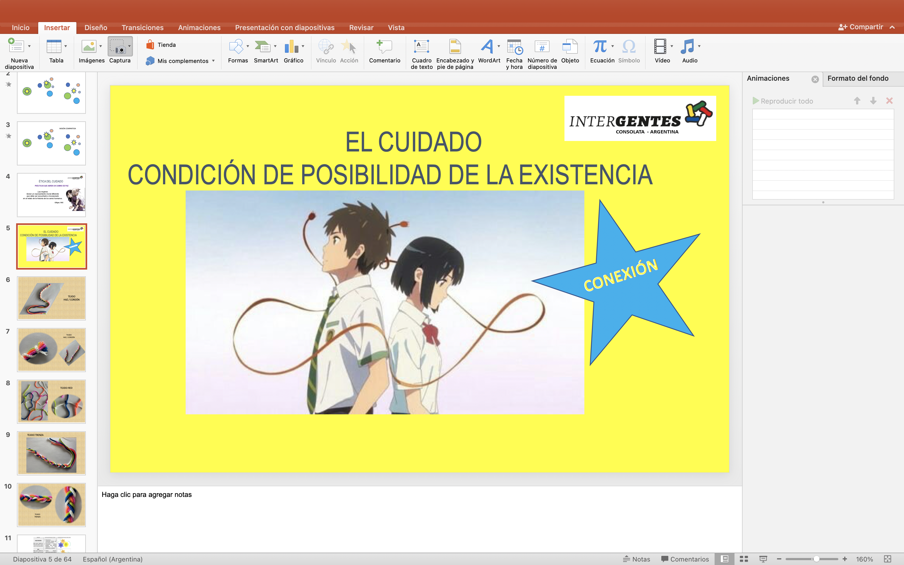
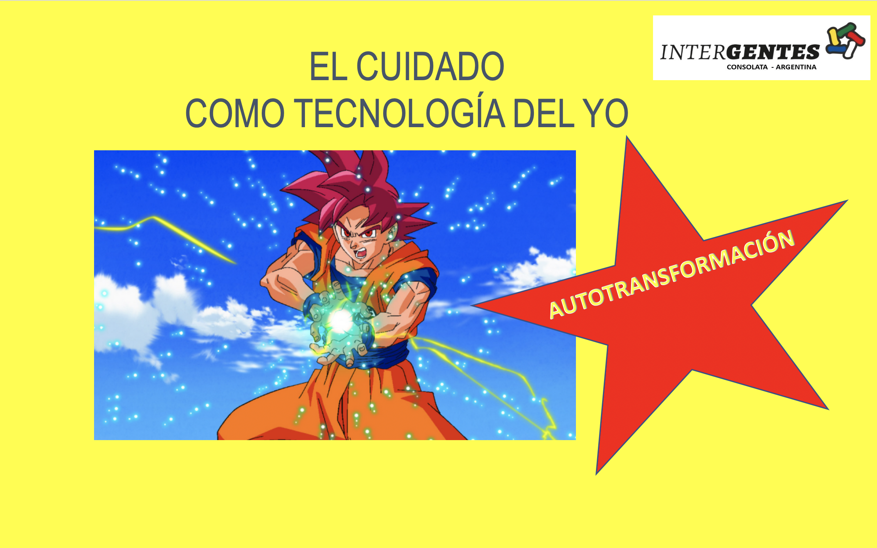
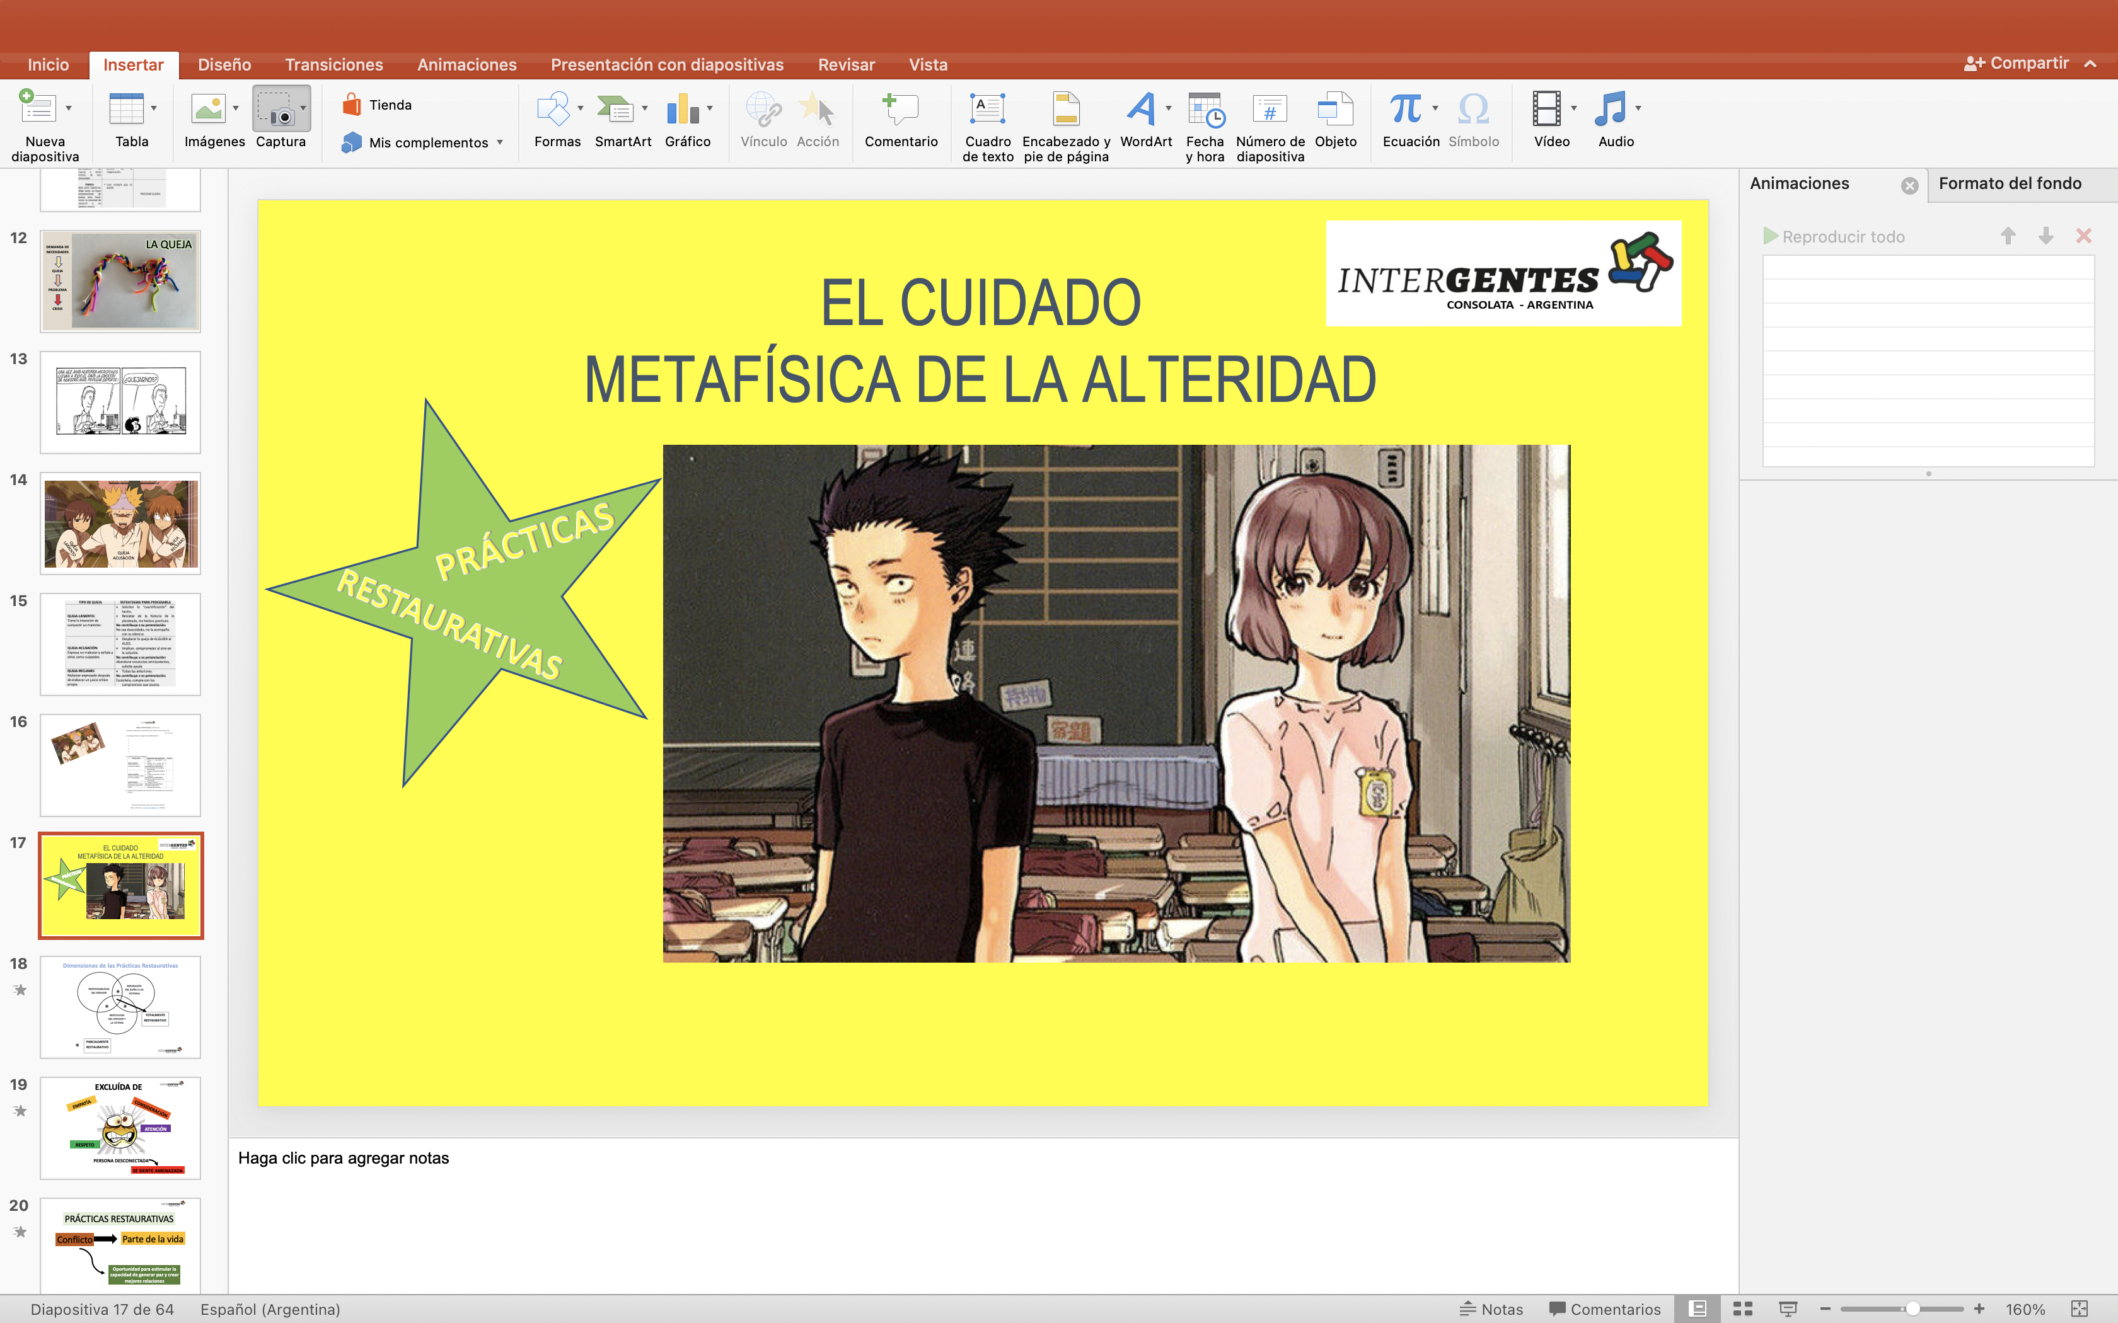
TEJERLO
CUIDADO
RESTAURARLO
VIRALIZARLO

Slide 63
ÉTICA DEL CUIDADO
PRÁCTICAS QUE ABREN UN CAMINO DE PAZ
CUIDADO = 3S + 3R – 3r
Seguridad en sí mismo Responsabilización rabia
Sociabilidad. Restauración rencor
Sentido de la vida. Reinserción retaliación

Slide 64
consolataintergentes@gmail.com
@diacriso

